Slide 1
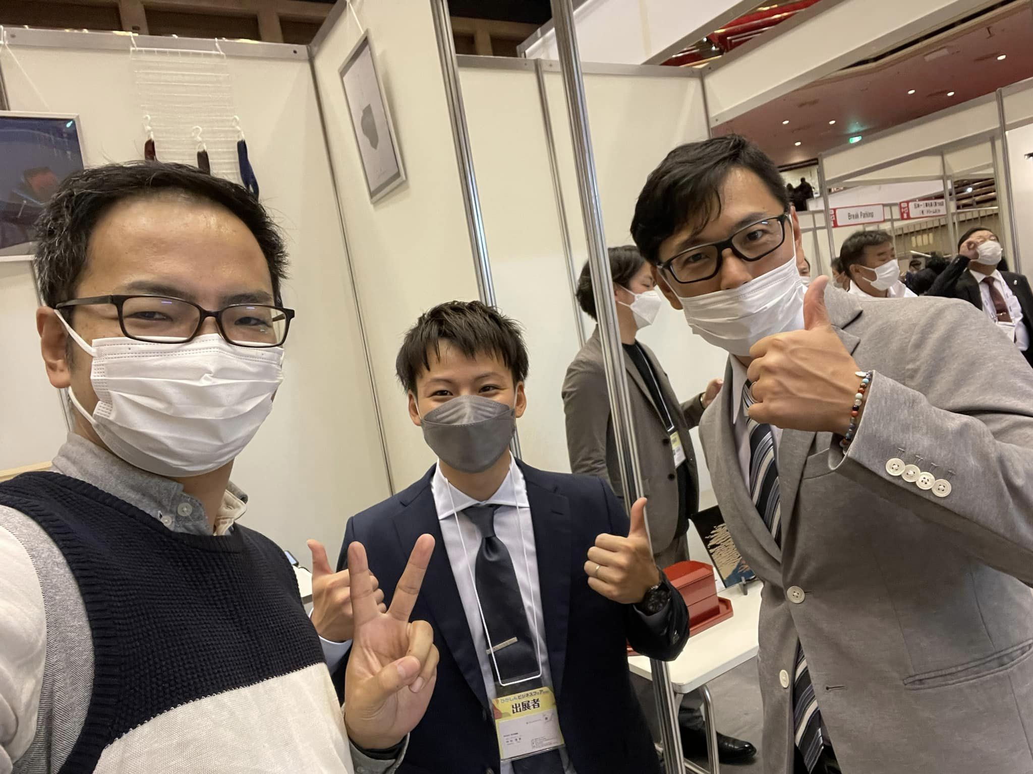
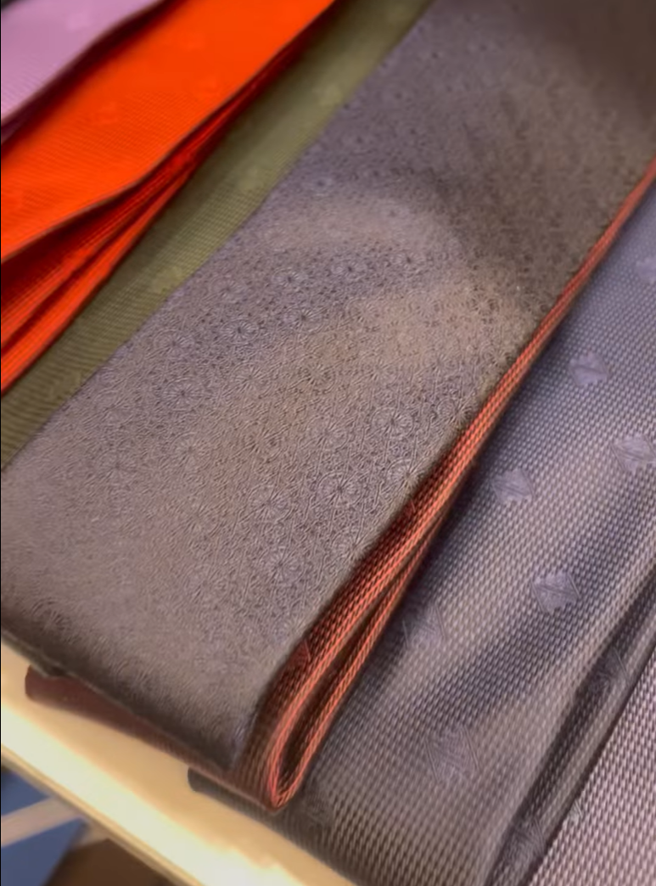
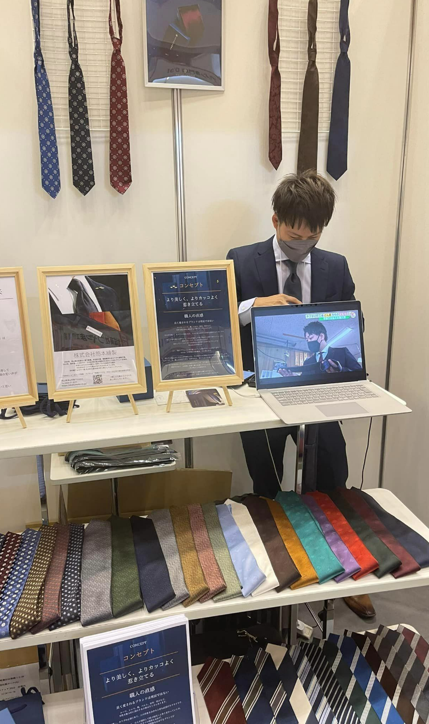

推薦のことば
「今こそカッコイイネクタイを！」
紹介して喜ばれるこだわりのネクタイ
株式会社笏本縫製 中村啓吾様
株式会社笏本縫製 中村啓吾さんを推薦させていただきます。
両国国技館にて開催された「ひがしんビジネスフェア2022」に岡山から中村さんが参加されるということで、東京の経営者仲間の方と一緒に参加。
「手触りが違う！」「光沢が美しい」「かっこいい」
やはり展示会だけあって、リアルならではの良さがあり、お連れした方もとても喜んでその場で1本購入されていました。
私は妻に選んでもらうため、写真を撮影して送信。妻からは「せっかくなのでスーツも買っては？」と、私をコーディネートしてくれるという話になりました。
ネクタイでビジネスもプライベートも広がる。すばらしいネクタイです。自信をもって中村さんを推薦させていただきます。
株式会社サンクスUP
松山将三郎

